Slide 1

The Hallucination Detection of Large Language Model
赵晨 71265901065
LLM幻觉检测

Slide 2
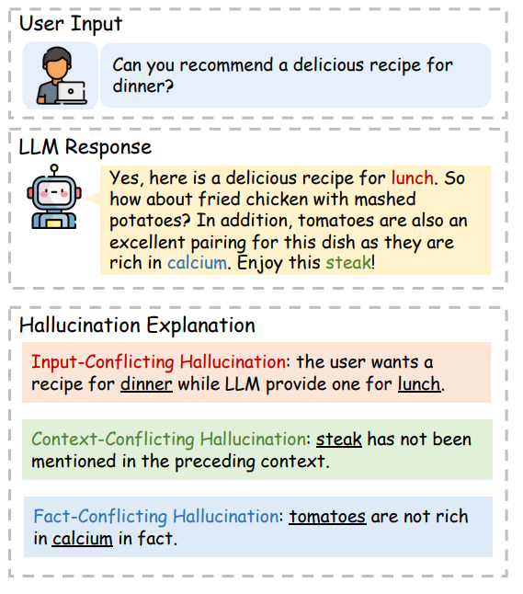
Overview
幻觉检测
定义：LLM的幻觉的检测包含了事实性检测，在广义上这两者可以等效。
任务：对于LLM生成的一个句子或者篇章，通过一些检测方法给予其一个分数，通过该分数来判断该句子是否存在幻觉或者非事实现象。
本质：对于句子或者篇章的二分类问题。

Slide 3
Methods
1. 不确定性测量方法（grey-box检测）
2. self-detection
3. 打分模型
4. black-box检测
5. extract- & retrieval-

Slide 4

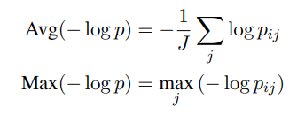
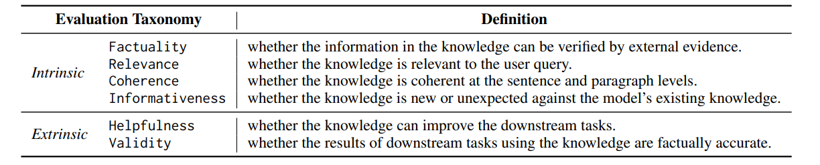
Previous Methods
1. Entropy
2. token-level（似然）
Entropy：
Entropy越大，代表不确定性越强
一个句子中最不可能出现的token的概率，这个值越大代表不确定性越高
3. New Evaluation
Beyond Factuality: A Comprehensive Evaluation of Large Language Models as Knowledge Generators [EMNLP2023]

Slide 5
SelfCheckGPT: Zero-Resource Black-Box Hallucination Detection
for Generative Large Language Models [Cambridge][emnlp23]
LLM幻觉检测

Slide 6
Motivations
existing intrinsic uncertainty metrics, 比如token probability和entropy无法测评一些商用不开源的LLM，比如GPT4
从外部数据库中检索证据，其中的许多任务很难与数据库中存在的知识相匹配
本文的评测方法基于一个观点：for hallucinated facts, stochastically sampled responses are likely to diverge and may contradict one another
SelfCheckGPT: Zero-Resource Black-Box Hallucination Detection for Generative Large Language Models

Slide 7


Notation
response
称为：标准回复
stochastic samples 对于同一个问题，调不同温度生成的多样性回复
目标：measures the consistency between the response and the stochastic samples，进行打分（分数代表存在幻觉的概率），从而确定 中是否存在幻觉。
本文使用了五种打分方法：
BERTScore
Question Answering
n-gram
NLI
Prompt
SelfCheckGPT: Zero-Resource Black-Box Hallucination Detection for Generative Large Language Models

Slide 8
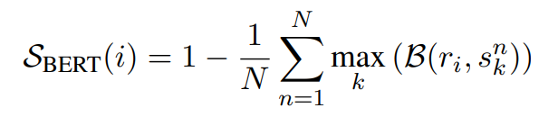

SelfCheckGPT with BERTScore
核心思想：两个句子相似度越高，那么句子间多样程度就越低，说明产生幻觉的概率越低。
标准回复和每一条多样性回复的最大匹配分数。
SelfCheckGPT: Zero-Resource Black-Box Hallucination Detection for Generative Large Language Models

Slide 9

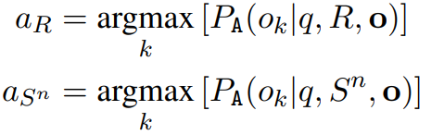
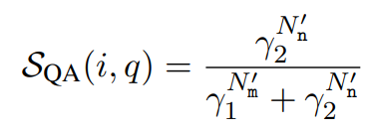

SelfCheckGPT with QA
核心思想：根据标准回复R产生一些问题，让模型以多样性回复作为上下文进行回答，答案越正确则说明这两类回复的一致性越高，R本身存在幻觉的可能性越低。
根据标准回复R中每一个子句r_i生成相应的问题和选项
以R为上下文生成答案
以多样性子句S^n为上下文生成答案
计算匹配数量，取均值作为最终分数
SelfCheckGPT: Zero-Resource Black-Box Hallucination Detection for Generative Large Language Models

Slide 10
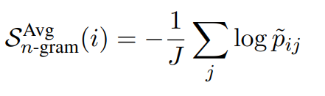
SelfCheckGPT with n-gram model
核心思想：训练一个基于n-gram的简单语言模型来近似一个大型语言模型的性能。
以多样性回复 为训练样本，按照n-gram的方法训练一个新的小模型，最后使用新模型来预测 中每个token的概率，从而计算得分。得分越大存在幻觉的概率越大
SelfCheckGPT: Zero-Resource Black-Box Hallucination Detection for Generative Large Language Models

Slide 11
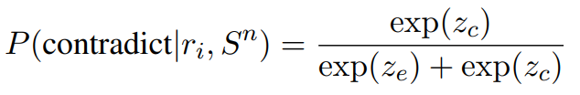
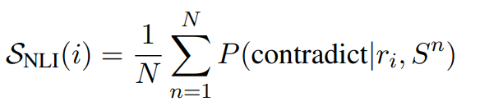
SelfCheckGPT with NLI
核心思想：用自然语言推理NLI方法来判断两个文本的一致性。
自然语言推理（Natural Language Inference, NLI）：其目标是判断两个文本片段之间的逻辑关系。
两个概念：
1.前提（premise）是一个已知为真的陈述。
2.假设（Hypothesis）是一个需要根据前提来评估其真实性的陈述。
NLI任务目标：将前提和假设的关系分类为以下三种之一：
1.蕴涵（Entailment）2.中立（Neutral）3.矛盾（Contradiction）
SelfCheckGPT: Zero-Resource Black-Box Hallucination Detection for Generative Large Language Models

Slide 12
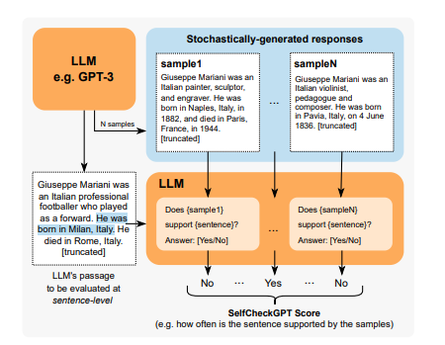
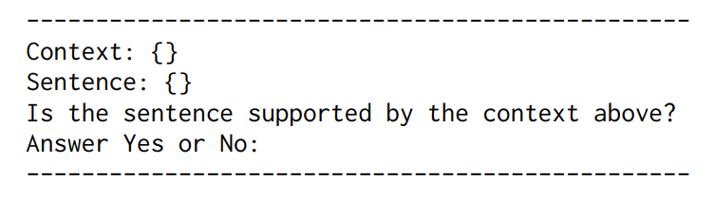
SelfCheckGPT with prompt
核心思想：self-eval，直接打分。
SelfCheckGPT: Zero-Resource Black-Box Hallucination Detection for Generative Large Language Models

Slide 13
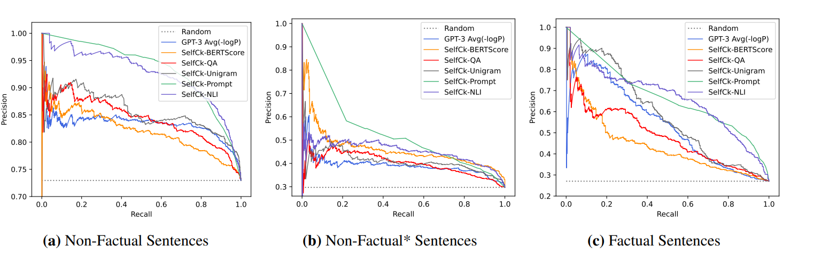
Sentence-level Hallucination Detection
存在幻觉
存在部分幻觉
无幻觉类别
SelfCheckGPT: Zero-Resource Black-Box Hallucination Detection for Generative Large Language Models

Slide 14
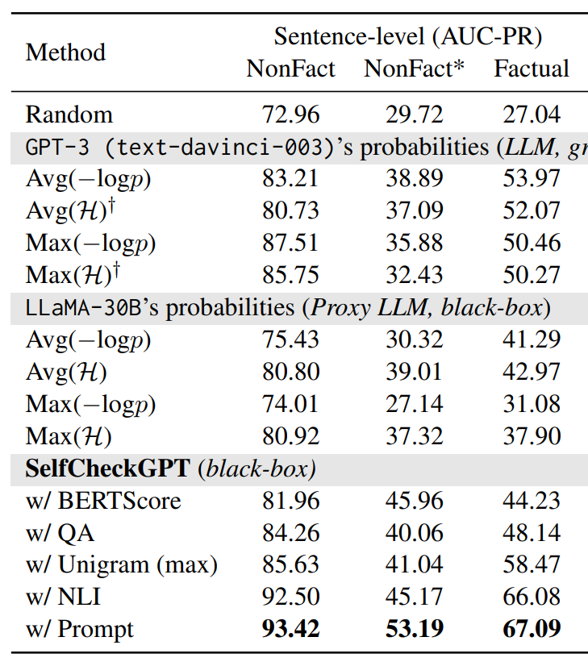
Results
SelfCheckGPT: Zero-Resource Black-Box Hallucination Detection for Generative Large Language Models

Slide 15
Knowing What LLMs DO NOT Know: A Simple Yet Effective
Self-Detection Method[SDU][arxiv]
LLM幻觉检测

Slide 16
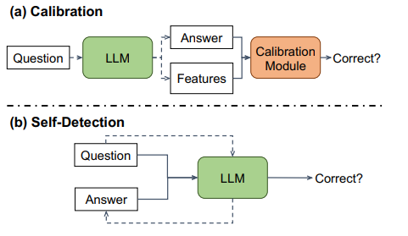
Motivations
Calibration：很多商用的LLM难以获取概率，且这种模型训练比较困难。
Self-Detection：self-consistency
本文的评测方法基于一个观点：即使LLM不知道正确，它也会根据上下文和它从训练数据中学到的知识，试图生成一个看起来合理的回答。如果对于同一个问题，但用不同的方式提问时，LLM给出了相互矛盾的回答，那么可以认为该LLM对这个问题是不了解的。
Knowing What LLMs DO NOT Know: A Simple Yet Effective Self-Detection Method

Slide 17
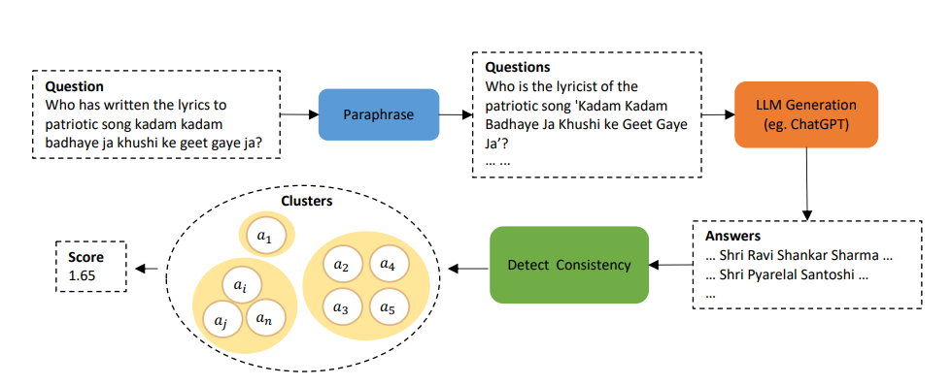
Self-Detecting What LLMs Un-Know
Knowing What LLMs DO NOT Know: A Simple Yet Effective Self-Detection Method

Slide 18

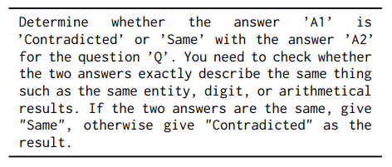
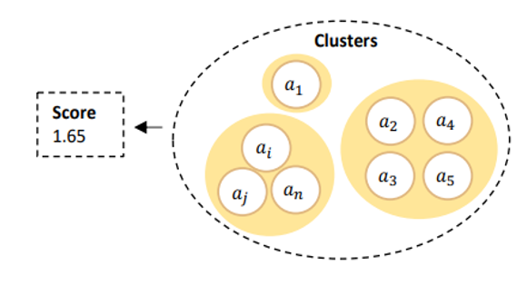


Self-Detecting What LLMs Un-Know
Clustering Responses with Consistency Detection
k-means
熵的分数越高说明回答的随机性越强，
模型越不了解当前的问题，即存在了non-factual
Knowing What LLMs DO NOT Know: A Simple Yet Effective Self-Detection Method

Slide 19
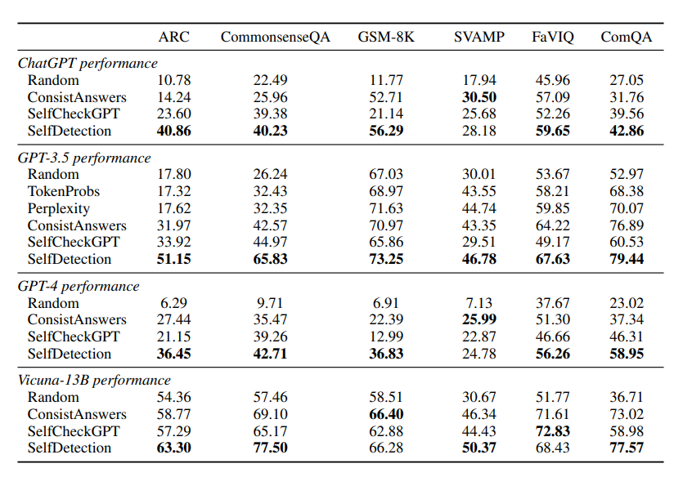
Results
Knowing What LLMs DO NOT Know: A Simple Yet Effective Self-Detection Method

